Slide 1
Единые требования к школьной форме в
ЭШГ № 13
«ЭКОС»

Slide 2
Требования к школьной форме для девочек 1 – го класса
Сарафан синий (5 см. выше колен), блуза однотонная белая. В зимний период разрешаются водолазки белые
Брюки для девочек классического кроя, по длине закрывающие щиколотки ног.
Обувь: туфли, сапоги по сезону. Кеды, кроссовки, балетки, сандалии носить не разрешается.

Slide 3
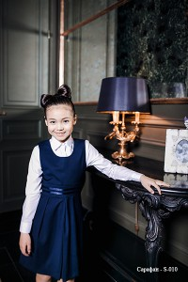
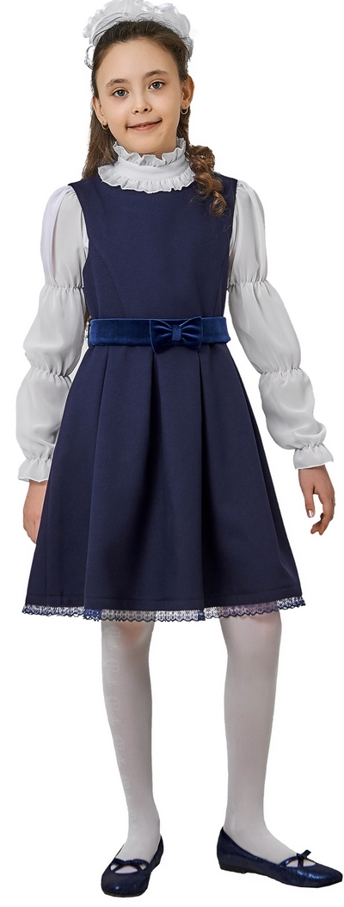
Девочки:

Slide 4
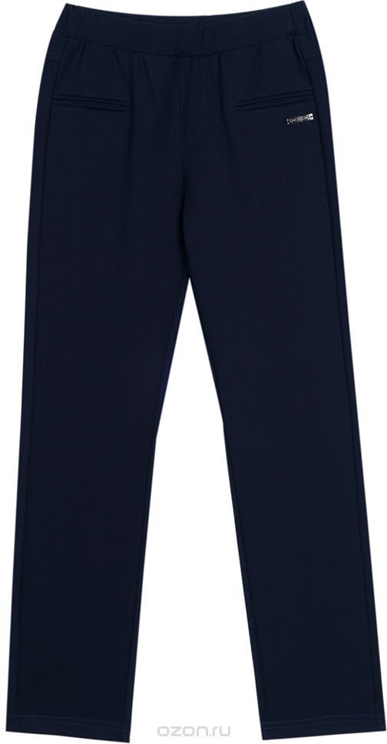
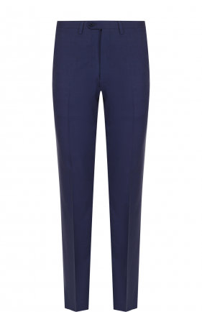

Slide 5
Требования к школьной форме для мальчиков 1-го класса:
Жилеты синие.
Рубашки однотонные: белые, голубые. В зимний период разрешаются водолазки белые.
Брюки свободного кроя, по длине, закрывающие щиколотки ног.
Обувь не спортивная, туфли.

Slide 6
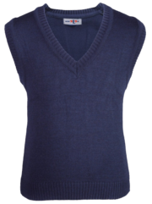
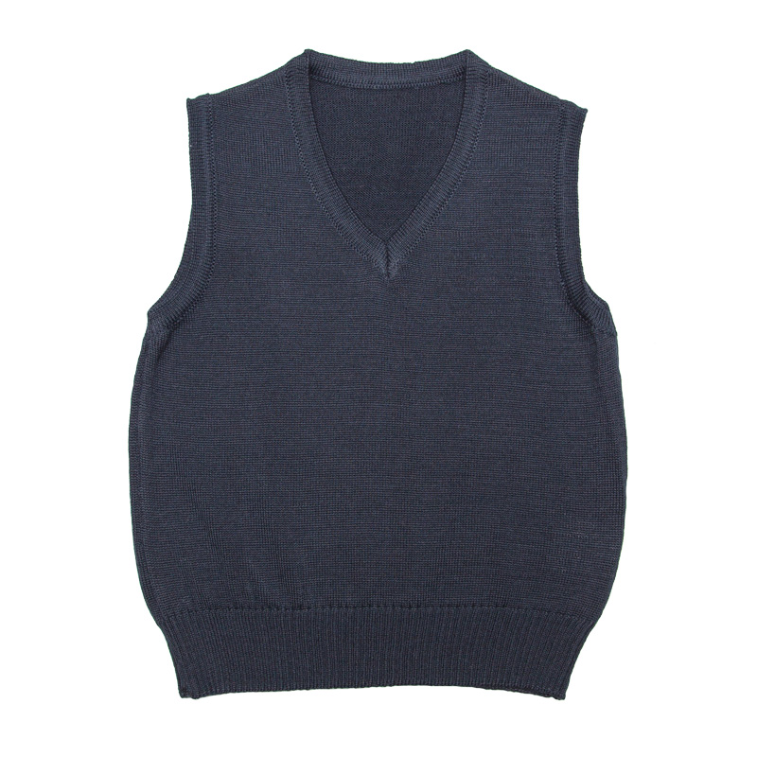

Slide 7
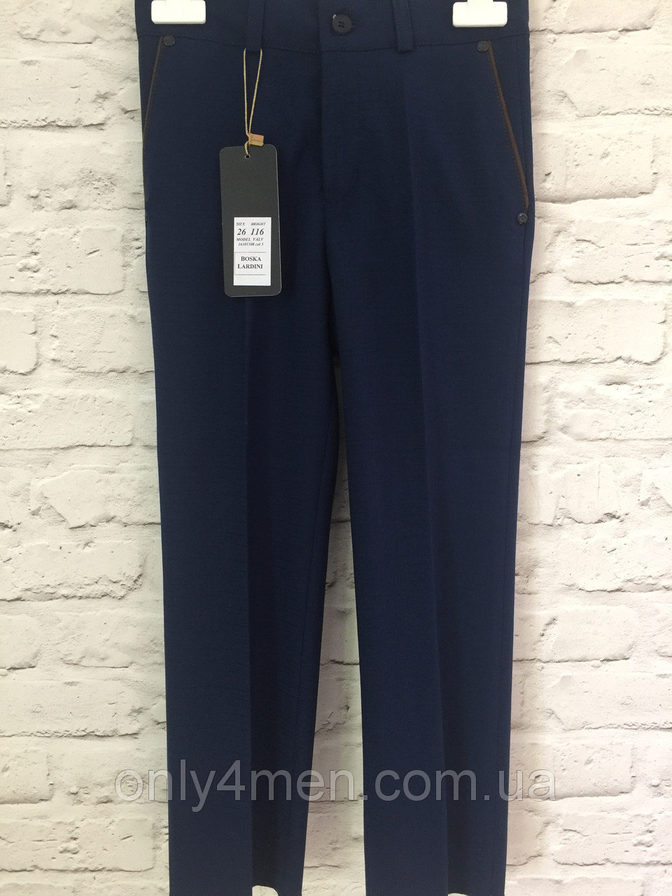
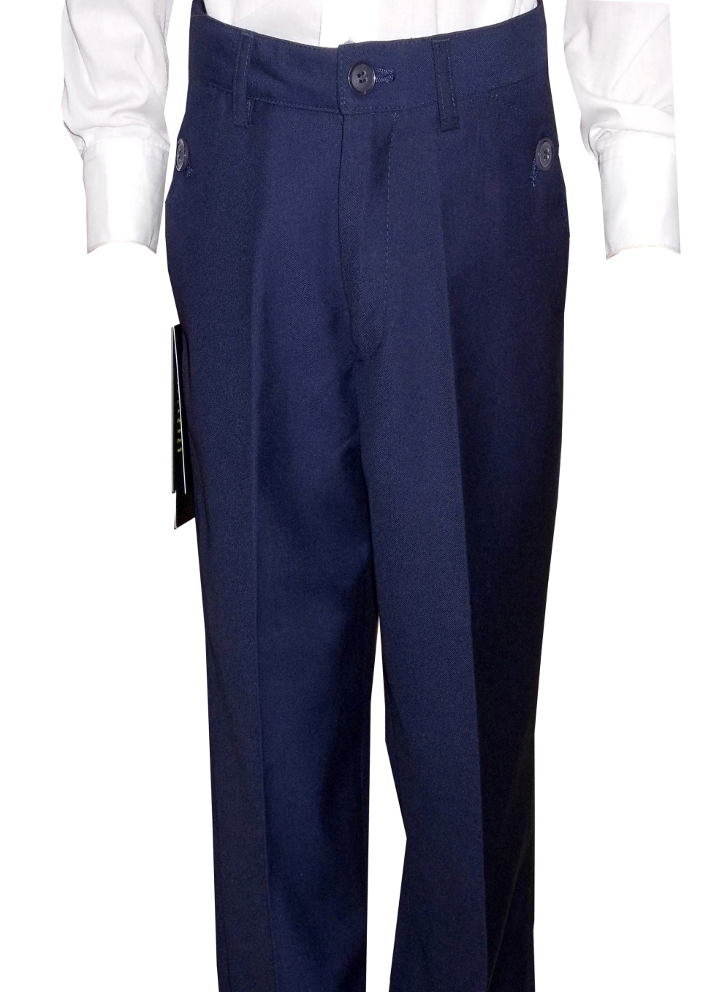

Slide 8
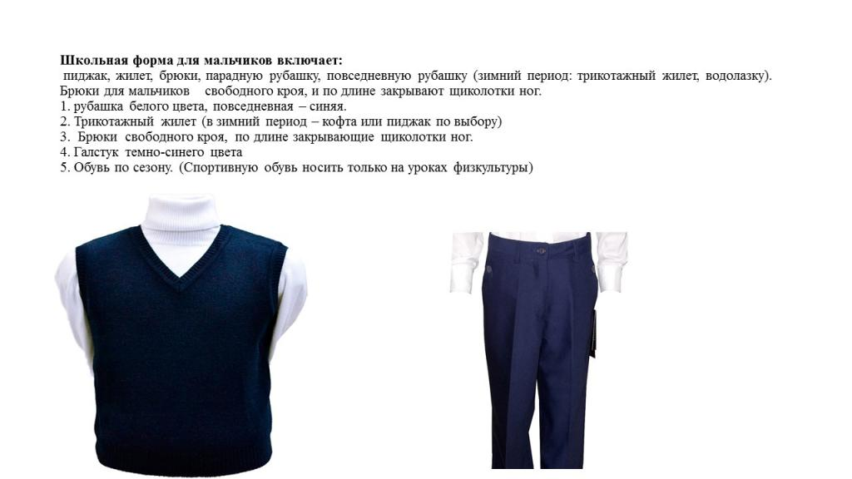

Slide 9
Единые требования к школьной форме для девочек
Жилет синий
Юбка, сарафан, платье для девочек 7- 11 классов прямого покроя (рекомендованная длина юбки 5 см. выше колена)
Брюки для девочек классического кроя, по длине, закрывающие щиколотки ног
Блуза белая, голубая
Обувь: туфли, сапоги по сезону. Кеды, кроссовки, сандалии носить не разрешается.

Slide 10
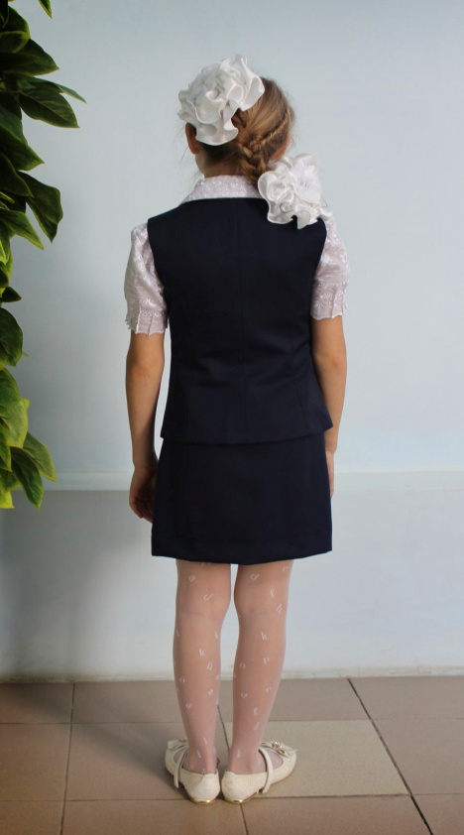
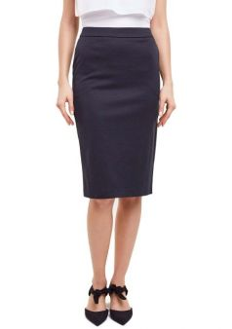
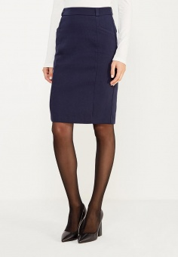
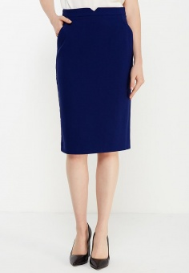

Slide 11
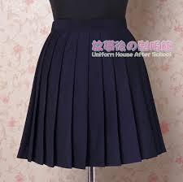
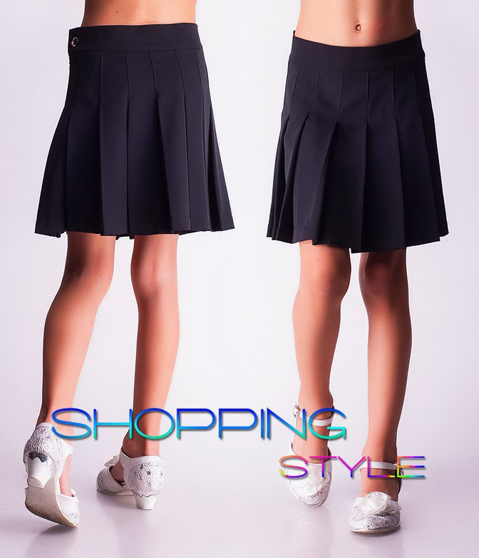
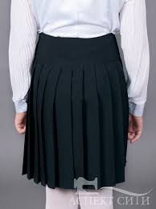

Slide 13
Единые требования к школьной форме для мальчиков
Жилеты синие: 1-8 классы
Брюки свободного кроя, по длине, закрывающие щиколотки ног
Строгий костюм однотонного цвета, синий(брюки, пиджак) : 9-11 классы
Рубашка: белая, голубая, серая
Обувь не спортивная, туфли
На школьной форме, на левой стороне размещается эмблема школы

Slide 17
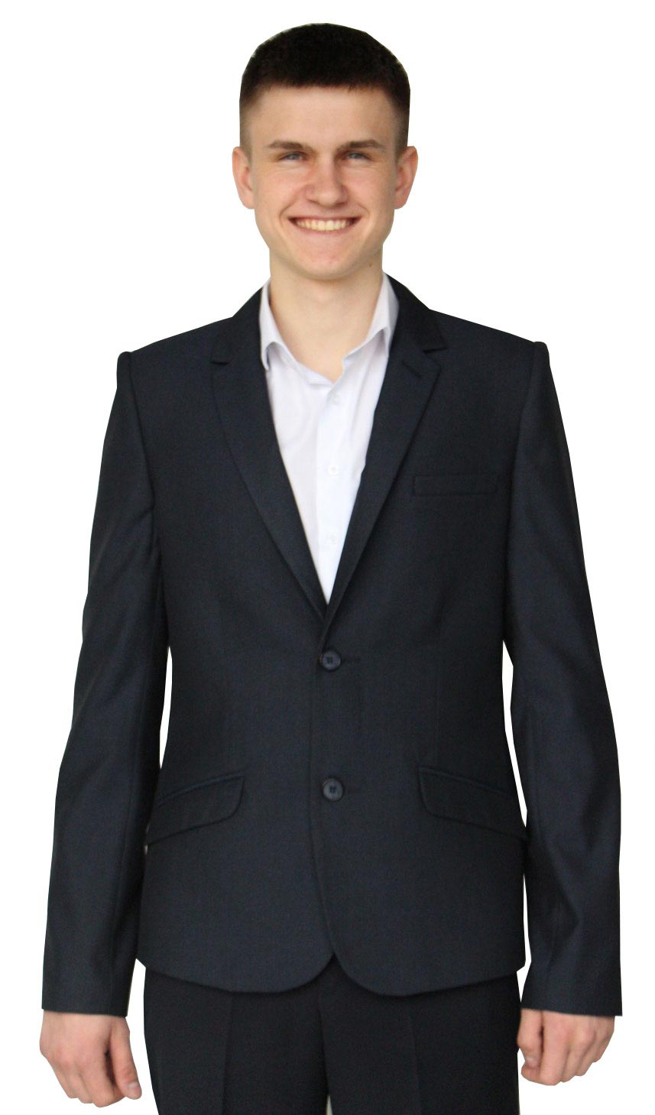
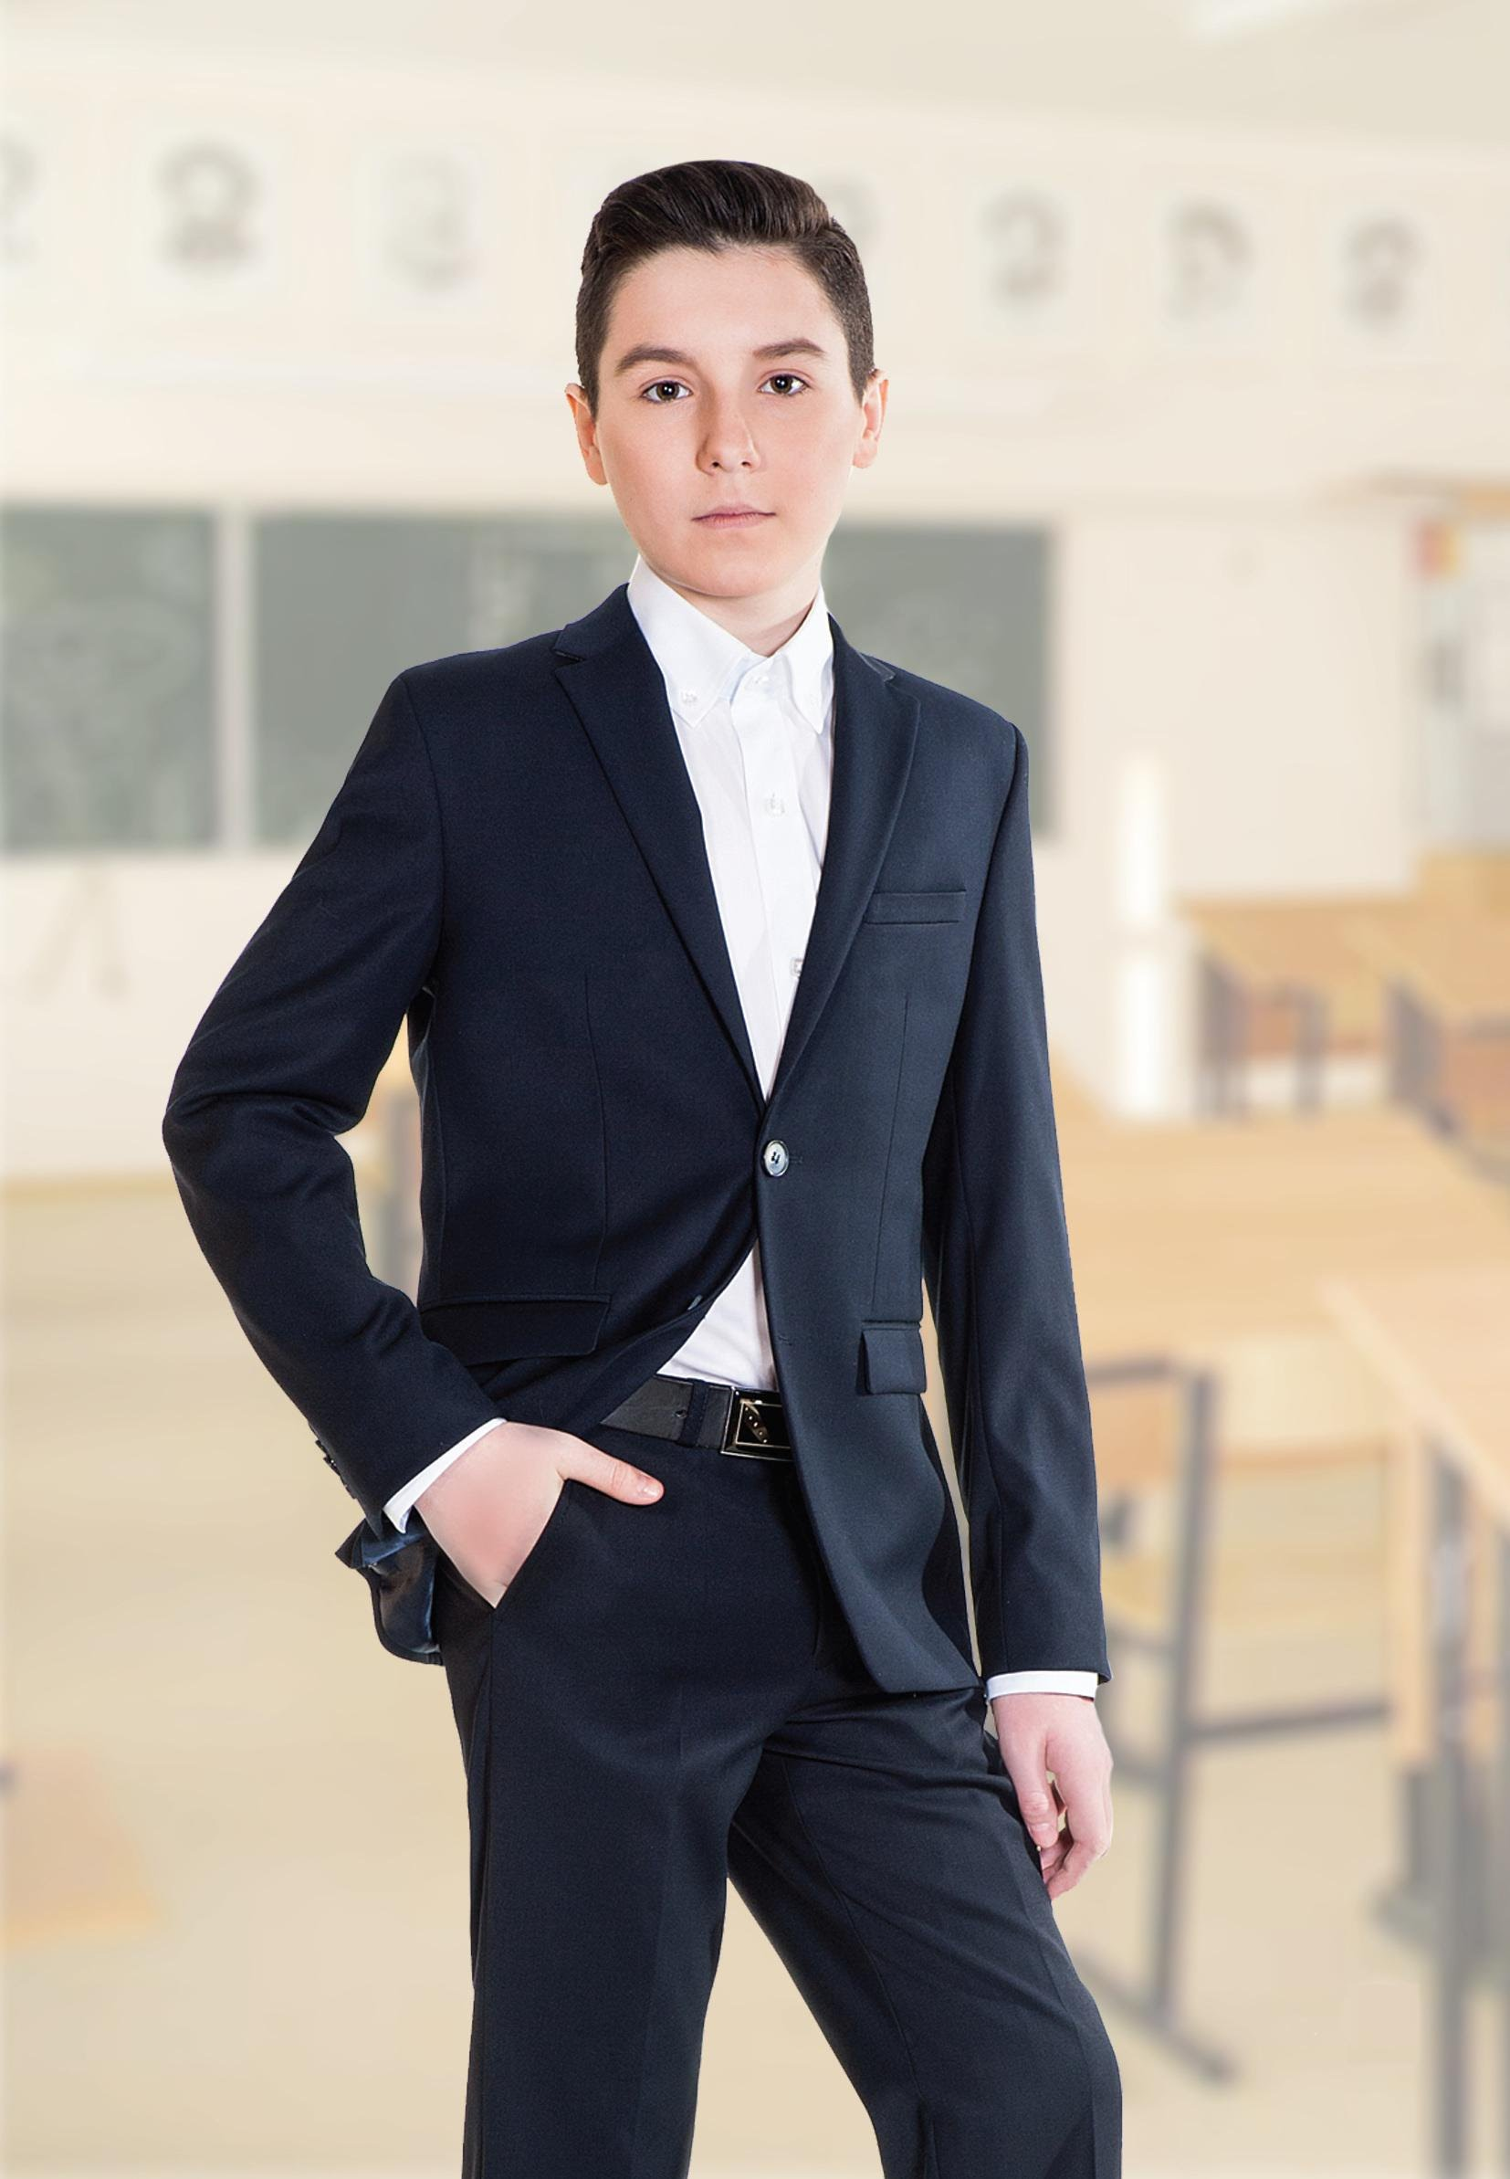

Slide 18


